Slide 1

Setze dein Ziel im Leben
Medienbibliothek-islam.de
Wir wollen uns von den Fesseln lösen!

Slide 2
Ziellosigkeit
Wir müssen diese Fessel lösen, die uns einengt, die Fessel genannt "Ziellosigkeit".
Dann erreichen wir folgendes:
1. Ernsthaftigkeit
2. Verantwortungsbewusstsein
3. Optimismus, Positives Denken
4. Wertschätzung der Zeit

Slide 3
Hast du ein Ziel?
Wenn wir diese Fessel lösen, wird sich unser Leben von Grund auf ändern.
Und falls du ein Ziel hast, hast du auch einen Plan, der dich dahin führen wird?
Und hast du die Zeit berechnet, die du brauchst, um ihn zu verwirklichen?
Oder hast du dein Ziel aufgeschrieben, und träumst jede Nacht davon, ohne dass du etwas dafür tust?

Slide 4
Oder sieht dein Leben so aus:
Es handelt sich um die Geschichte eines Menschen. Als er noch klein war, haben seine Eltern von ihm verlangt, in die Schule zu gehen, also ging er in die Schule und hat es auch bis zum Abitur geschafft. Als er sein Abitur machte, haben seine Eltern ihm gesagt, er solle lernen, damit er einen guten Durchschnitt bekommt und an die gewünschte Fakultät gehen kann. Und er lernte und lernte.
Die Ergebnisse kamen heraus. Man sagte ihm, dass sein Durchschnitt für eine bestimmte Fakultät reiche. Er hat sich beworben und hat dann auch an dieser Fakultät studiert. Die Geschichte ist zu Ende.
Findet ihr nicht, dass es die Geschichte der meisten Menschen ist?
Er kam und ging und das war´s.
Was hat er beigetragen? Was hat er gemacht?
Was war seine Rolle?
Was waren seine Ziele?
Was hat er dieser Welt hinterlassen?
Was hat er getan und wozu hat er Pläne gemacht?

Slide 5
Nimm an, dass du gestorben bist und stell dir folgendes Bild vor.
Leute sind gekommen, um dich in deinem Sarg zu tragen. Vier von deinen engsten Freunden sprechen jetzt über dich. Du bist im Sarg und sie sprechen über deine Lebenswerke, was du im Leben so alles gemacht hast.
Was würden sie wohl sagen, hörst du was sie sagen?
„Er hat nichts gemacht.“ werden sie das sagen?
Hat jemand schon mal daran gedacht?
Du gehst in dein Grab und mit dir deine Werke. Dein Geld und deine Kinder bleiben zurück.
Was hast du aber in deinem Leben der Welt hinterlassen, was auch deinen Tod überdauert?
Was waren deine Ziele?

Slide 6
Der Sinn deines Lebens
Warum wurden wir erschaffen?“
Die beste Antwort gibt der Qur’an:
Und Ich habe die Dschinn und die Menschen nur darum erschaffen, damit sie Mir dienen. (51:56)
Was bedeutet das? Bedeutet das, dass die Menschen Tag und Nacht Allah (t) anbeten und fasten?
  Nein, das bedeutet es nicht. Der Vers meint, lebt euer Leben normal. Ihr sollt aber das Endziel und die Absicht haben, Allah (t) zufrieden zu stellen.

Slide 7
Zufriedenheit Allahs s.t.
Ich will etwas im Leben erreichen, aber für das Ziel "Anbetung" und für Allahs Zufriedenheit.
Willst du Kinder zur Welt bringen? Aber warum?
Warum sparst du Geld?
Warum willst du reich sein?
Warum willst du eine Firma besitzen?
Warum willst du einer der Ersten in einer Fakultät sein?

Slide 8
Wie bestimmen wir unsere Ziele?
Mit fester Überzeugung:
Der Prophet s.a.s. sagte: „Bei Allah, wenn sie die Sonne in meine rechte Hand und den Mond in meine linke Hand legten, damit ich diese Religion aufgebe, gebe ich sie nicht auf, bis Allah sie zum Sieg führt (…).“

Slide 9
Beispiel der Geschichte
Imam Nauwaui hatte ein sehr schönes Ziel in seinem Leben. Er wollte, dass jeder Muslim die Sunna des Propheten liebt. Er war nur 40 Jahre alt, als er starb und er war nicht verheiratet. Er verfasste ein Büchlein mit dem Namen „Al-Arba´un Annauauya" (die vierzig Hadithe von Nauwaui). Dann ein anderes Buch: „Riadh usSalihin“. Dann ein anderes Buch, das er „Scharh Sahih Muslim" (Die Erklärung des Sahih Muslim) nannte. Er verfasste sehr bedeutende Bücher.
Das alles hat nur ein Mann geschafft – Imam Nauwaui –, weil das seine Absicht war.

Slide 10
Voraussetzungen
Voraussetzungen bei der Bestimmung der Ziele:
Dein Ziel sollte klar und genau definiert und messbar sein, also nicht rätselhaft.
Das Ziel sollte hochgesteckt, aber doch realistisch sein.
Das Ziel sollte nicht nur für mich, sondern auch für die Gesellschaft, das Land und die Muslime nützlich sein. Denn ein Ziel, das sich nur an das Ich richtet, ist ein kurzes Ziel.
Du sollst an dein Ziel fest glauben. Dieser Glaube soll deinen Sinn und deine Fähigkeiten erfüllen.

Slide 11
Eigenschaften um dein Ziel zu erreichen?
Hoffnung und Optimismus
Geduld
Bemühung
Ziel ohne Fleiß = Träume
Fleiß ohne Ziel= Zeitverschwendung
Ziel und Fleiß = Du kannst das Leben verändern!
Die Fähigkeit, dir die Einzelheiten des Zieles vorzustellen Du musst geistig fähig sein, von deinem Ziel zu träumen.
Vertrauen auf Allah (t)

Slide 12
Wie erreiche ich mein Ziel?
Hole ein Blatt Papier und einen Stift und gehe zu einem ruhigen Ort, wo du alleine sein kannst. Schreibe alle deine Träume auf, die du erreichen möchtest.
Bist du damit fertig, dann schreibe eine Liste mit deinen Stärken und deinen Schwächen, sowie deiner Träume, dann verknüpfe sie miteinander. Wichtig: Sei ehrlich mit dir selbst!
Nimm das Blatt und geh zu einem Menschen, dessen Fähigkeiten und Erfahrungen du vertraust, zu einem, der dich liebt. Frag ihn nach seiner Meinung zu dem, was du geschrieben hast, damit du aus seiner Erfahrung lernst.

Slide 13
Schritte im Überblick
Hier sind noch einmal alle Schritte der Reihenfolge nach:
Aufsuchen eines ruhigen Ortes.
Aufschreiben der Stärken, Schwächen und Träume.
Konstruktion des zu erreichenden Ziels.
Konsultation eines erfahrenen Menschen.

Slide 14
Teilziele
Wandle das Ziel in Teilziele um.
Beispiel:
Ich möchte den Nobelpreis gewinnen.
Das erste Teilziel kann sein, meine Sprachkenntnisse zu verbessern. Das kann ein Jahr dauern.
Das zweite Ziel kann sein, dass ich Kurse besuche und ins Ausland fahre für zwei Jahre, um Erfahrungen zu sammeln. Das wird das zweite Teilziel sein und ich werde das machen.
  So hast du einen Zeitplan für die Teilziele und daraus entsteht der volle Plan und es kommt ein Plan mit deinem Lebensziel heraus.

Slide 15
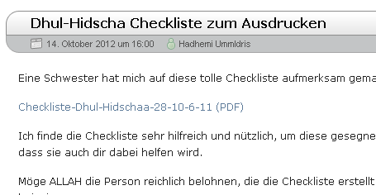
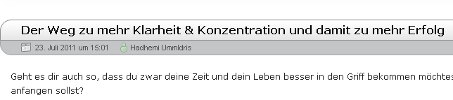
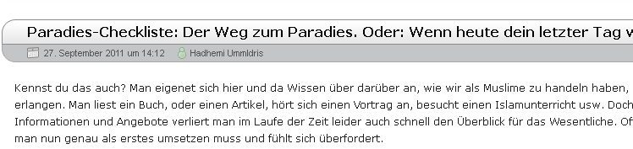
Checklisten
Hier findest du Tages-, Wochen-, Monats- und Jahres- Checklisten, damit du dein Ziel durch Teilziele erreichen kannst.
http://islam-leben.de/

Slide 16
Quelle
http://www.lokalkreis-handbuch.de/download/5.7.3.Ziel_im_Leben.pdf

Slide 17


barkAllahu fikum
Besucht uns auch auf:

